Slide 1
LICENCJE OPROGRAMOWANIA
KAMIL STOKŁOSA 2E

Slide 2

GNU General public license
Licencja wolnego i otwartego oprogramowania stworzona w 1989 roku[3] przez Richarda Stallmana i Ebena Moglena na potrzeby Projektu GNU. Celem licencji GNU GPL jest przekazanie użytkownikom czterech podstawowych wolności:
wolność uruchamiania programu w dowolnym celu (wolność 0)
wolność analizowania, jak program działa i dostosowywania go do swoich potrzeb (wolność 1)
wolność rozpowszechniania niezmodyfikowanej kopii programu (wolność 2)
wolność udoskonalania programu i publicznego rozpowszechniania własnych ulepszeń, dzięki czemu może z nich skorzystać cała społeczność (wolność 3)
Pierwsza wersja została wydana w 1989, druga 1991, a trzecia w 2007.

Slide 3

Licencja mit
Jedna z najprostszych i najbardziej liberalnych licencji otwartego oprogramowania. Daje użytkownikom nieograniczone prawo do używania, kopiowania, modyfikowania i rozpowszechniania (w tym sprzedaży) oryginalnego lub zmodyfikowanego programu w postaci binarnej lub źródłowej. Jedynym wymaganiem jest, by we wszystkich wersjach zachowano warunki licencyjne i informacje o autorze. Została stworzona przez amerykańską uczelnię o tej samej nazwie.

Slide 4

Licencja bsd
Jedne z licencji zgodnych z zasadami wolnego oprogramowania. Powstałe początkowo na Uniwersytecie Kalifornijskim w Berkeley. Licencje BSD skupiają się na prawach użytkownika. Są bardzo liberalne, zezwalają nie tylko na modyfikacje kodu źródłowego i jego rozprowadzanie w takiej postaci, ale także na rozprowadzanie produktu bez postaci źródłowej czy włączenia do zamkniętego oprogramowania, pod warunkiem załączenia do produktu informacji o autorach oryginalnego kodu i treści licencji. Jest wiele rodzajów licencji BSD.

Slide 5
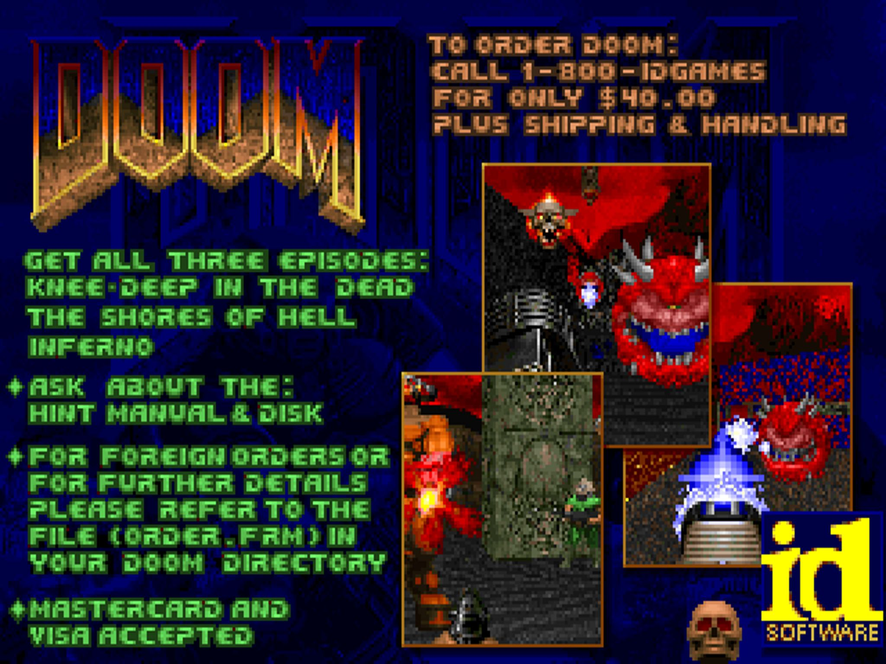
shareware
Rodzaj oprogramowania zamkniętego, które jest bezpłatnie rozpowszechniane i którego kopiami wolno się dzielić, jednak korzystanie z jego pełnej funkcjonalności wymaga wniesienia określonych opłat po pewnym okresie użytkowania lub zakupu licencji
Doom to przykład gry shareware

Slide 6

Affero general public license
Affero GPL zostały zaprojektowane by naprawić niedoskonałości zwykłej licencji GNU GPL w środowisku aplikacji uruchamianych po stronie serwera (na przykład serwisy webowe), gdy nie dochodzi w rzeczywistości do dystrybucji oprogramowania, co nie nakłada na użytkownika obowiązku udostępnienia kodu źródłowego aplikacji. Free Software Foundation zaleca, aby GNU AGPLv3 była używana dla każdego rodzaju oprogramowania, które będzie uruchamiane przez sieć.

Slide 7
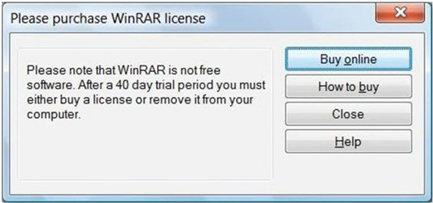
NAGWARE
Oprogramowanie kategorii shareware, które okresowo przerywa normalne działanie (np. przy najczęściej używanych funkcjach programu), aby wyświetlić żądanie uiszczenia zapłaty, które usunie ten komunikat. Powrót do zwykłego trybu wymaga zwykle czynnego potwierdzenia ze strony użytkownika. Wyświetlane komunikaty mogą pojawiać się jako okna zasłaniające część ekranu, lub jako okna wiadomości, które można szybko zamknąć. Niektóre komunikaty zasłaniają ekran programu na niezmienny czas (np. 5–30 s), zmuszając użytkownika do bezczynnego czekania. Nielicencjonowane programy, których jedną z funkcjonalności jest możliwość drukowania, mogą nakładać znak wodny na wydruku. Najczęściej jednak okna dialogowe z informacjami o płatności wyświetlane są przy starcie programu bądź co pewien czas w trakcie działania.

Slide 8

Creative commons 0
Licencja CC0 sprawia że autor kodu i oprogramowania zrzeka się praw do niego. To oznacza, że każdy może rozpowszechniać, edytować, i przypisać sobie autorstwo kodu. Może być on wykorzystywany w każdym projekcie nawet jeżeli twórca nie oznaczy oryginalnego autora.

Slide 9

GNU Lesser general public license
Licencja wolnego oprogramowania, zaprojektowana jako kompromis między GNU GPL a licencjami jak licencja BSD lub licencja MIT. Napisana w roku 1991 (a następnie poprawiona w roku 1999) przez Richarda Stallmana z pomocą Ebena Moglena. Licencja LGPL nakłada ograniczenia określane jako copyleft na poszczególne pliki źródłowe, ale nie na cały program, pod warunkiem używania odpowiedniego mechanizmu bibliotek współdzielonych (ang. shared library) oraz przestrzegania pewnych dodatkowych ograniczeń. To oznacza że kod korzystający z biblioteki opartej na LGPL nie musi korzystać z tej samej licencji.

Slide 10

Common public license
Licencja wolnego oprogramowania, która została sformułowana w 1988 przez IBM. Treść licencji została zatwierdzona przez Open Source Initiative. CPL jest licencją copyleft, w treści bardzo podobną do GNU General Public License. Główną zmianą jest dodanie klauzuli uniemożliwiającej zmiany w kodzie programu mające na celu czerpanie korzyści ze sprzedaży zmienionego programu.

Slide 11
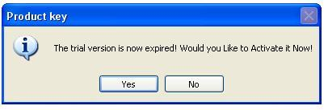
trial
Jest to rodzaj licencji, która pozwala na korzystanie z programu przez określony czas, zazwyczaj od kilku dni do kilku tygodni. Po upływie tego czasu program może zablokować się lub część jego funkcjonalności może zostać ograniczona, a użytkownik będzie musiał zakupić pełną licencję, aby kontynuować korzystanie z programu. Wersje próbne to najczęściej spotykane programy rozprowadzane na tej licencji.

Slide 12
Źródła
https://pl.wikipedia.org
https://en.wikipedia.org

